Slide 1


UBND QUẬN LONG BIÊN
TRƯỜNG MẦM NON HỒNG TIẾN
PHÁT TRIỂN NHẬN THỨC
Đề tài: Khám phá cầu vồng
Lứa tuổi: MGN (4 – 5 tuổi)
Giáo viên: Hoàng Thị Mai Hương

Slide 2



Cầu gì chỉ mọc sau mưa
Lung linh bảy sắc bắc vừa tới mây?

Slide 3
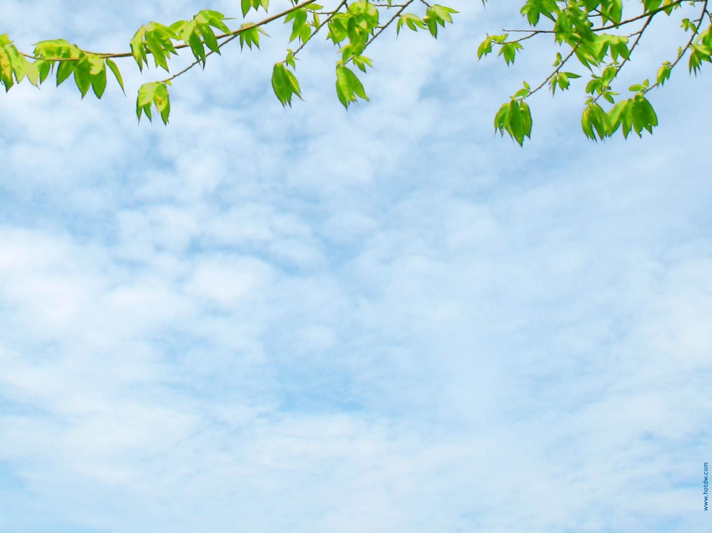
Cầu vồng xuất hiện khi nào?

Slide 4
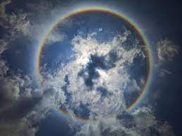
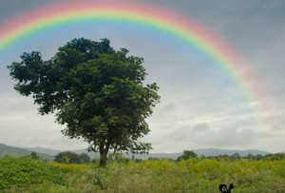

Cầu vồng thường xuất hiện ở đâu? Và vào lúc nào?
Cầu vồng có hình dạng như thế nào?
Cầu vồng có mấy màu? Đó là những màu gì?

Slide 5

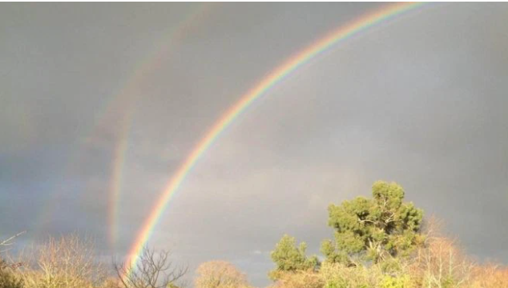
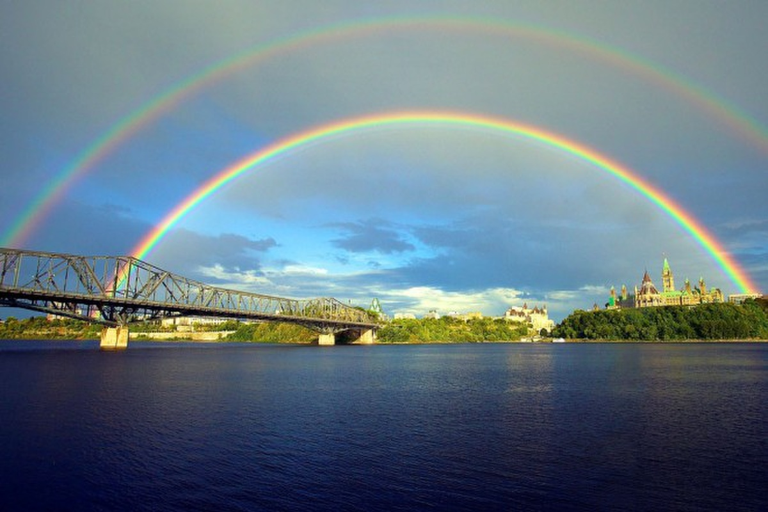
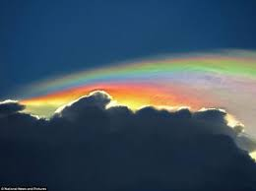

Mở rộng
Cầu vồng lửa
Cầu vồng đôi
Cầu vồng ba

Slide 6
Giáo dục
Cầu vồng đúng là 1 hiện tượng thiên nhiên thật là đẹp và kỳ diệu phải không các con? Các con hãy biết yêu quý những vẻ đẹp kỳ diệu của thiên nhiên xung quanh chúng mình nhé!

Slide 7

Trò chơi
Ai giỏi nhất

Slide 8



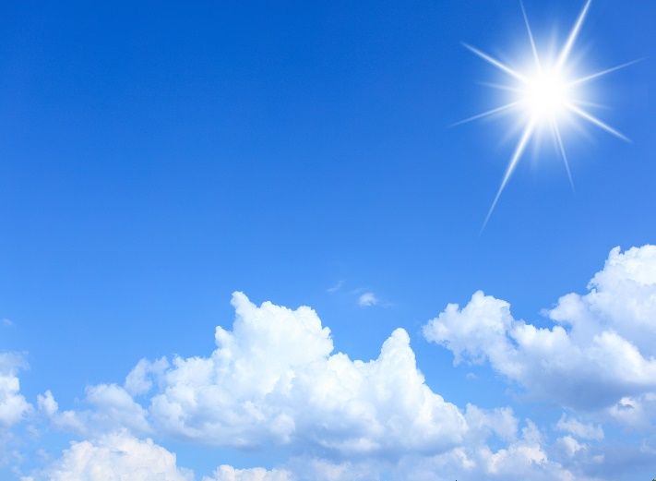
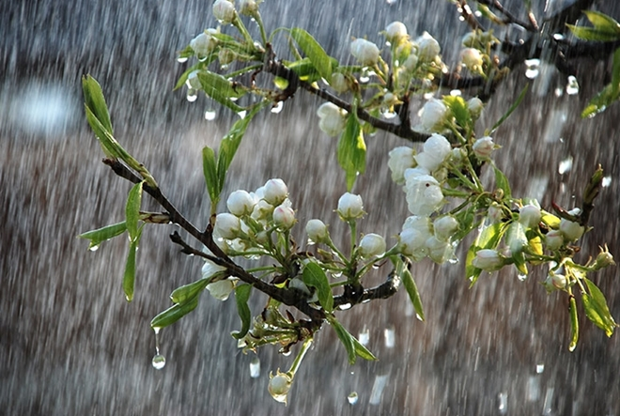


Cầu vồng xuất hiện khi nào?
B
C

Slide 9
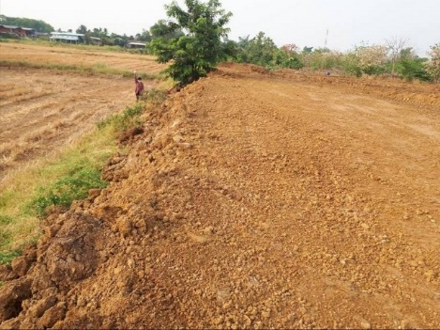


Bé thường nhìn thấy cầu vồng ở đâu?
B

Slide 10

Cầu vồng có hình dạng như thế nào?
B

Slide 11

Cầu vồng có mấy màu?
1
2
3
4
5
5 màu
6
7
B
6 màu
C
7 màu

Slide 12


